Slide 1

Schizofrenie, schizofrenní poruchy a poruchy s bludy
(„psychózy“) odb. as. MUDr. Martina Hunková

Slide 2
Seznam poruch (ICD 10)
F20: schizofrenie
F21: schizotypní porucha
F22: trvalé duševní poruchy s bludy
F23: akutní a přechodné psychotické poruchy
F24: indukovaná porucha s bludy
F25: schizoafektivní poruchy

Slide 3
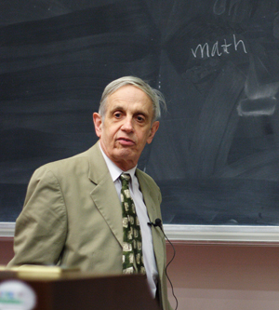
Schizofrenie
(F 20)
závažné duševní onemocnění, narušuje schopnost nemocného srozumitelně se chovat, jednat a uplatnit se v životě
psychotické onemocnění
psychoza hluboce naruší vztah člověka ke skutečnosti, dochází při ní i ke změnám osobnosti
vleklé onemocnění se sklonem k chronicitě
postihuje pracovní schopnost člověka, snižuje jeho společenské uplatnění –invalidizuje
má řadu variant jak v psychopatologickém projevu, tak v průběhu i míře postižení, proto se již od počátku používání tohoto diagnostického pojmu hovořilo o „skupině schizofrenií“

Slide 4
Subtypy schizofrenie podle ICD-10 a DSM-IV a dominující charakteristické příznaky.
Vždy musí být splněna obecná diagnostická kritéria pro schizofrenii
Subtyp | ICD-10 | DSM-IV
Paranoidní | Paranoidní bludy obvykle doprovázené sluchovými halucinacemi | Jeden nebo více bludů nebo časté sluchové halucinace
Hebefrenní (Dezorganizovaný typ podle DSM-IV) | Proměnlivé bludy a halucinace, nevhodné a nepředvídatelné chování, manýrování, nepřiměřená nálada, inkoherence | Dezorganizace řeči, chování, oploštělá nebo nepřiměřená emotivita
Katatonní | Psychomotorické příznaky, hyperkineze, stupor, povelový automatismus, negativismus, nástavy | Katalepsie, stupor, nemotivovaná nadměrná motorická aktivita, extrémní negativismus, mutismus, pózování, grimasování
Nediferencovaná | Obsahuje rysy více subtypů | Nesplňuje kritéria pro paranoidní, dezorganizovaný ani katatonní typ
Postschizofrenní deprese | Depresivní epizoda po odeznění floridních schizofrenních příznaků | Porucha určená pro další výzkum
Reziduální schizofrenie | Dlouhodobé negativní příznaky, zhoršená sociální výkonnost | Trvale se projevují negativní příznaky nebo dva a více oslabených příznaků kritéria A (například podivná přesvědčení)
Simplexní | Plíživý rozvoj podivínského chování | Porucha určená pro další výzkum

Slide 5
Klinické projevy schizofrenie
3 příznakové dimenze:
pozitivní příznaky (bludy, halucinace, rozvolněné asociace, poruchy chování),
negativní příznaky (oploštění emotivity a afektu, citové a sociální stažení, ochuzení řeči, abulie, anhedonie, poruchy abstraktního myšlení),
kognitivní příznaky (postižení pracovní paměti, pozornosti, exekutivních funkcí, řeči a motoriky).
Handicapy:
sociální
výkonové

Slide 6
Bludy
bludy vztahovačnosti (pacient si různé situace vztahuje ke své osobě, například lidé v metru o něm všechno vědí a povídají si o něm, televizní hlasatelka hovoří právě k němu)
paranoidně - persekuční bludy (dotyčný se cítí pronásledován rozvědkou, sousedem, mimozemšťany)
bludy ovlivňování a kontrolování (při nichž má pacient pocit, že na něho někdo působí na dálku, například laserem nebo kosmickými paprsky a tím mu ruší myšlení)

Slide 7
Halucinace, které se mohou vyskytovat u schizofrenie (Cutting, 2003)
Podle vjemu:
Zrakové
Sluchové
Čichové
Chuťové
Taktilní
Somatické
Kinestetické
Podle obsahu:
Hlasy, které komentují jednání nemocného, hádají se či diskutují mezi sebou navzájem
Hudební
Autoskopické
Liliputánské
Teichopsie (geometrických tvarů)

Slide 8
Dezorganizované myšlení a řeč: „formální porucha myšlení“
Ztráta asociací a tangencialita: neschopnost udržet téma konverzace
Paralogie: například pacient na dotaz, kdo je jeho terapeut, odpoví: „Můj terapeut se jmenuje doktor Šípek. Šípek je keř šípkový růžový“ a ukazuje na keř před pavilonem.
Inkoherentní myšlení: nemá „hlavu ani patu“, jelikož sdělované postrádá gramatické vazby.
Slovní salát
Neologismy: pojmy vymyšlené pacientem, jimž nikdo jiný nerozumí (pacient se domnívá, že je král, který vládne vesmíru, v němž žijí kombilidi a kombilidóni).
Zárazy: myšlení se náhle „zastaví“, jelikož se nemocnému nedostává myšlenky, je třeba je odlišovat od mutismu.
Notes:
Chudost řeči Vejražka

Slide 9
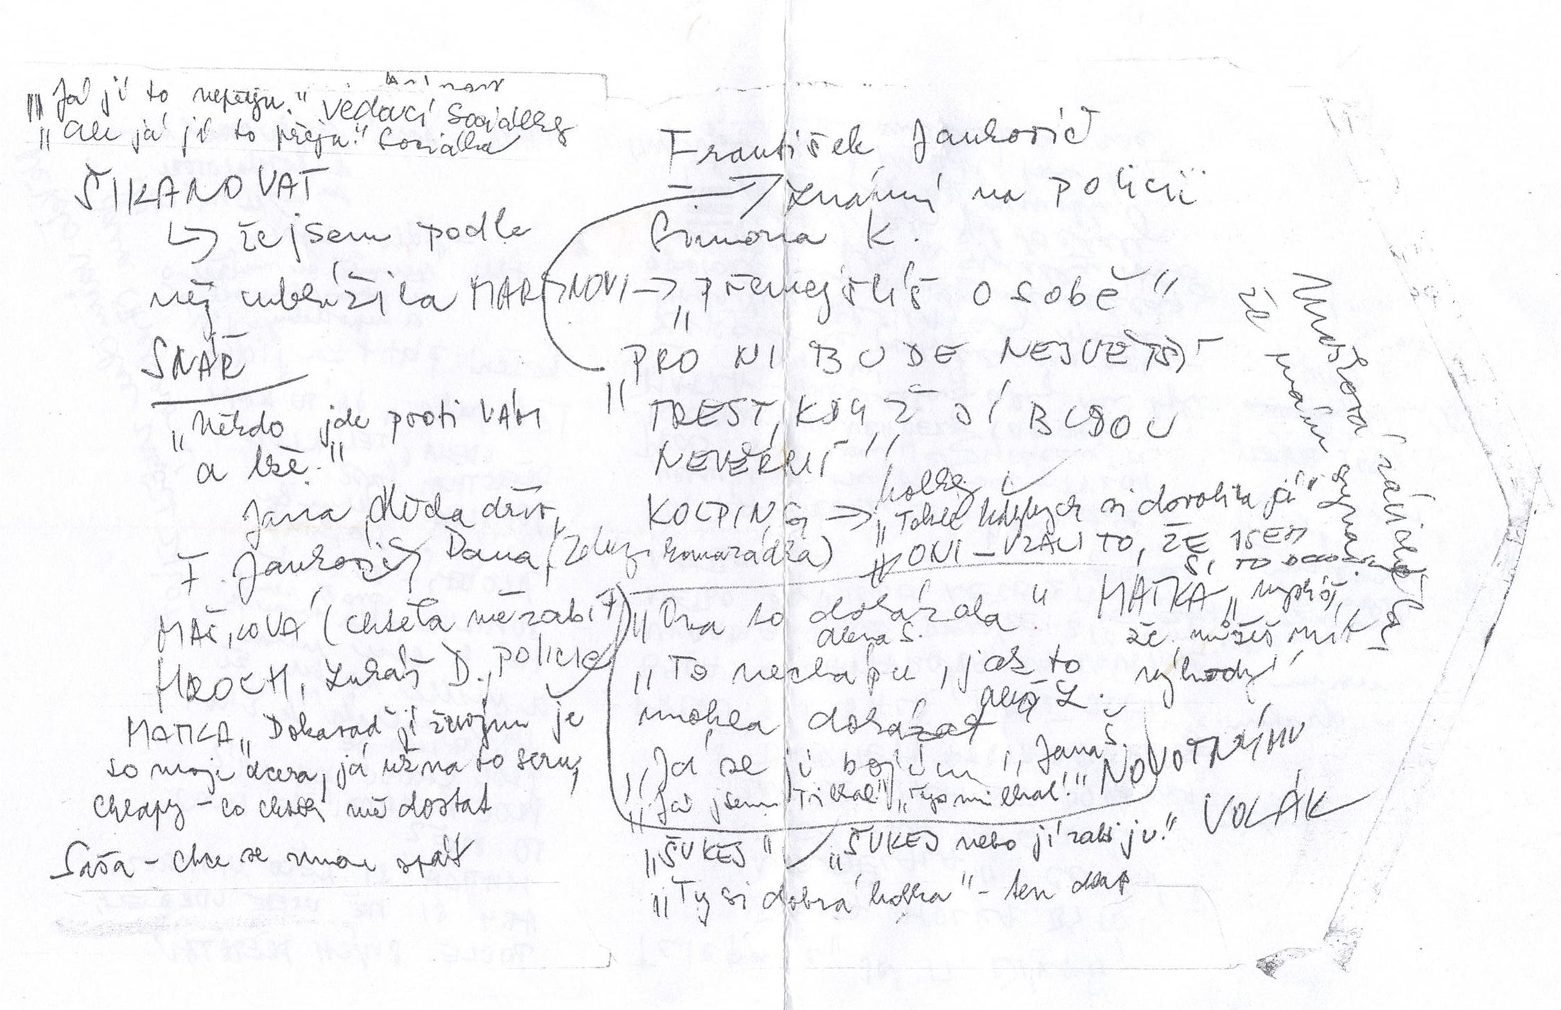
Desorganizované myšlení

Slide 10
Příznaky důležité pro diagnostiku schizofrenie
1) Slyšení vlastních myšlenek, vkládání nebo odnímání myšlenek, vysílání myšlenek
2) Bludy kontrolovanosti, ovlivňování nebo ovládání, prožitky pasivity, které se vztahují k pohybům těla nebo končetin nebo určitým myšlenkám, jednání nebo cítění (někdo píše jeho rukou, řídí jeho myšlenky…)
3) Halucinace hlasů, které komentují chování pacienta nebo o něm mezi sebou rozmlouvají

Slide 11
Příznaky důležité pro diagnostiku schizofrenie
4) Trvalé bludy, které jsou v dané kultuře nepatřičné a nepřijatelné, např. absurdní náboženské nebo politické bludy, nadlidské síly nebo schopnosti (ovlivňovat počasí, být v kontaktu s mimozemskými civilizacemi…)
5) Přetrvávající halucinace v jakékoli formě
6) Zárazy či vkládání do toku myšlenek, z toho vyplývající inkoherence, irelevantní řeč, neologismy

Slide 12
Příznaky důležité pro diagnostiku schizofrenie
7) Katatonní projevy (vzrušenost, nástavy, flexibilitas cerea, negativismus, mutismus, stupor)
8) Negativní příznaky -apatie, chudost řeči, oploštění nebo nepřiléhavost emočních reakcí, sociální stažení
9) Výrazné a nápadné kvalitativní změny v chování, jako je ztráta zájmů, bezcílnost, nečinnost, ztráta vztahu k okolí

Slide 13
Suicidium
Přibližně každý desátý nemocný se schizofrenií ukončí život vlastní rukou.
Studie uvádějí, že o sebevraždu se pokusí 25-50% pacientů, 4-13% ji dokoná (Meltzer, 2001).
Riziko suicidia je vysoké především u mladých pacientů, během prvního roku po stanovení diagnózy (Osby et al., 2000).
Pacienti se schizofrenií méně často suicidium plánovali, na rozdíl od sebevrahů bez diagnózy schizofrenie (Kreyenbuhl et al., 2002).

Slide 14
Průběh
Premorbidní stadium -klinicky se onemocnění neprojevuje, mohou být latentní poruchy kognitivních funkcí nebo povahové zvláštnosti, irritabilita, neklid a náladovost
Prodromální stadium -příznaky deprese a úzkosti
Progredientní stadium -ataky aktivní psychopatologie se střídají s ústupem příznaků
Stadium stabilizace psychopatologie s občasnými dekompenzacemi rezidua
----------------------------------------------------------------------------------------------------
Na dotaz, jaký byl úplně první symptom, pacienti nejčastěji uváděli neklid a depresi. Následovala úzkost, obtíže s přemýšlením a koncentrací a nedostatek sebevědomí a energie.

Slide 15
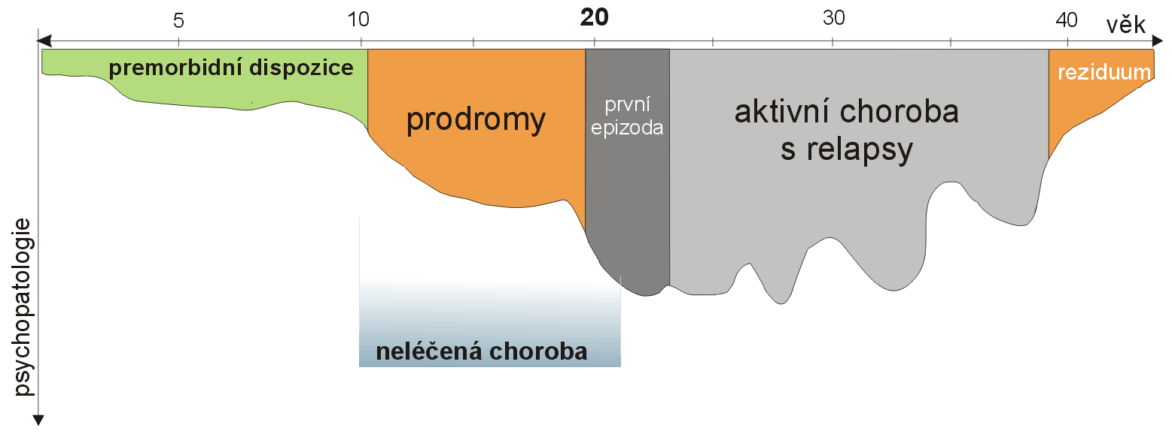
Přirozený průběh schizofrenie
nespecifické období, drobné odchylky v motorickém a sociálním vývoji, porucha pozornosti, sociální stažení
kolísavá úzkost, depresivní ladění, hloubavost, vztahovačnost, typické jsou zejména negativní příznaky – sociální stažení
výrazné narušení pracovních i sociálních schopností
75% plná remise, 12% remise s residuem
15-22% pacientů prodělá jen jednu ataku

Slide 16
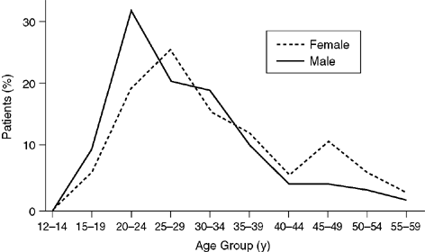
Počátek onemocnění
Pacienti (%)
Věk začátku onemocnění (roky)

Slide 17
Prognóza
třetina nemocných se po první různě dlouho trvající atace uzdraví úplně nebo téměř bezezbytku
u třetiny probíhá onemocnění v atakách s reziduální symptomatologií, jsou víceméně schopni zařazení do původní společnosti
třetina trpí dlouhodobým trvale progredujícím průběhem, jsou opakovaně hospitalizováni, deteriorují a končí jako chronici

Slide 18

Prognóza
 | Po 10 letech | Po 30 letech
Úplná úzdrava | 25 % | 25 %
Významné zlepšení, nezávislost | 25 % | 35 %
Zlepšení, ale značná podpora | 25 % | 15 %
Hospitalizace, bez zlepšení | 15 % | 10 %
Úmrtí (většinou sebevraždou) | 10 % | 15 %
Torrey, 2006

Slide 19
Diferenciální diagnostika
Organické duševní poruchy
Duševní poruchy způsobené psychoaktivními látkami
Poruchy nálady
Schizoafektivní porucha
Trvalá porucha s bludy
Schizotypní porucha
Akutní a přechodné psychotické poruchy
Poruchy osobnosti
Předstíraná (faktitivní) porucha a simulace
Mentální retardace
Sdílení zvláštní kulturní specifity

Slide 20
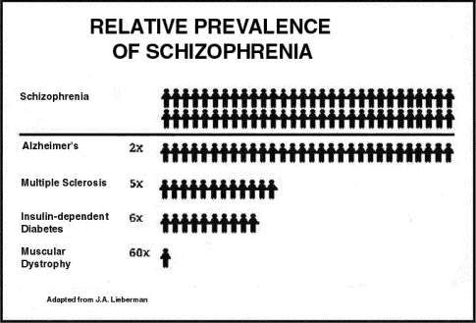
Prevalence
- celoživotní prevalence 1 %
- v ČR cca 100 000 osob
celosvětově 50 milionů
v PL cca 10 % pacientů

Slide 21
Příčiny schizofrenie
Genetické vlivy
Vlivy prostředí
Zranitelný terén
náchylný ke schizofrenii
Notes:
Proč schizofrenie vzniká?

Slide 22
Etiopatogeneza
etiologie schizofrenie není známa
předpoklad multifaktoriální etiologie a mnohočetných patogenetických vlivů
genetická predispozice může být spuštěna negenetickými spouštěči (vlivy prostředí), jako je komplikovaný porod, infekce, drobná poranění mozku, toxiny, atd.
k manifestaci jsou patrně zapotřebí mnohočetné insulty, přičemž ty, které zasáhnou mozek vyvíjející se v adolescenci, jsou nejdůležitější
Současným znalostem nejlépe odpovídá model polygenního podmínění vlohy -“zranitelnosti“, která pak v interakci s prostředím vede k manifestaci choroby

Slide 23
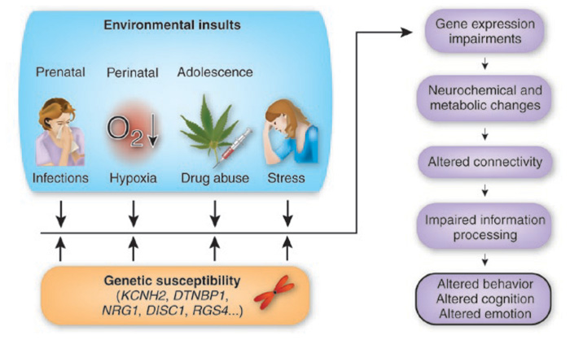
Etiopatogeneza

Slide 24
Teorie zátěže (stresu) a dispozice (zranitelnosti -“vulnerability“)
disponující vloha:
např. geneticky podmíněná variace v produkci enzymů, receptorů nebo jiných proteinů
infekce matky během těhotenství nebo perinatální traumatická příhoda
zátěž:
adolescence, tělesné trauma či nemoc, zkušenost s drogou

Slide 25
Dopamin: Jeden z hlavních modulačních neurotransmiterů v mozku
Dopaminová hypotéza schizofrenie se opírá o dvě hypotézy:
dopaminová hypotéza antipsychotického účinku vychází z pozorování zvýšeného obratu dopaminu vlivem neuroleptik (Carlsson a Lindquist, 1963). Objev „neuroleptického receptoru“ (dnešního D2 receptoru), který následoval, hypotézu o dopaminovém mechanismu antipsychotického účinku potvrdil,
dopaminová hypotéza psychózy
psychostimulancia, která zvyšují uvolňování dopaminu, mohou psychózu vyvolat nebo psychotické příznaky u pacientů v částečné remisi zhoršit (Angrist et al., 1980).

Slide 26
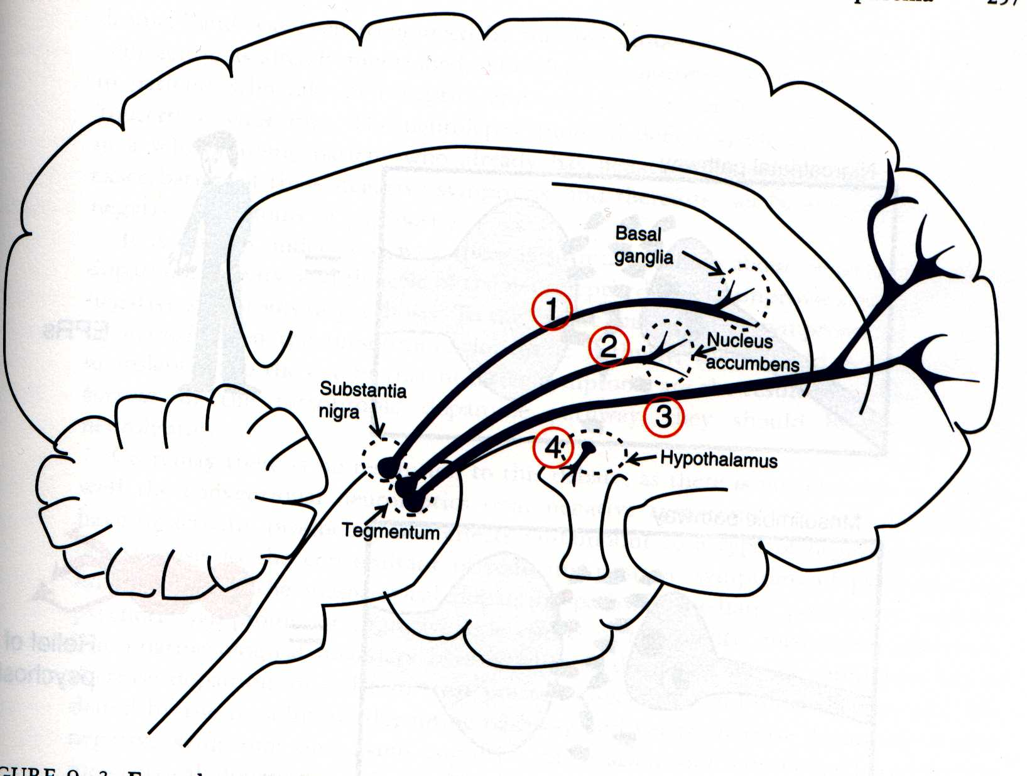
Dopaminergní hypotéza schizofrenie
Deaferentace PFC
Nigrostriatální d.
Mezolimbická d.
Mezokortikální d.
Tuberoinfundibulární d.
↑D
↓D
(Pycoc a kol., 1980)

Slide 27
Neurovývojové modely schizofrenie
Fylogenetický/evoluční/: porucha lateralizace a funkční asymetrie mozku (Crow)
Ontogenetický
Prenatální/perinatální Statická léze: porucha dozrávání DLPFC se „spící“ poruchou fronto-limbického spojení (Weinberger)
Progresivní vývojová léze (Woods)
Pozdní postnatální : porucha kortikálního neuronálního „prořezávání“ (pruning) u schizofrenie-puberta (Feinberg, 1982)

Slide 28
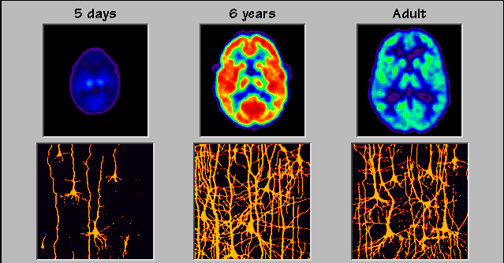
Vývoj mozku
Metabolismus a synaptické prořezávání
UCLA School of Medicine

Slide 29
Genetické vlivy
Studie dvojčat
shodné onemocnění (konkordance) u monozygotních dvojčat se vyskytuje mezi 35-58%, u dizygotních dvojčat mezi 9-27%
Blízcí příbuzní mají vyšší celoživotní riziko onemocnění
-děti -13%
-sourozenci -10%
-rodiče -6%
Genetici se snaží lokalizovat gen pro schizofrenii.

Slide 30
Genetické vlivy a schizofrenie
Riziko výskytu schizofrenie v populaci
1%
Riziko výskytu u pokrevních příbuzných
10%
Riziko výskytu u jednovaječných dvojčat
50%
Notes:
Co z toho plyne?

Slide 31
Anatomické anomálie
limbický systém
zmenšení objemu hippocampu, amygdaly, zvětšení přilehlých částí ventrikulárního systému, snížený počet neuronů a redukce bílé hmoty drah směřujících do a z hippocampu, narušená cytoarchitektonika, zvětšená štěrbina v septum pellucidum aj.
Experimentální model poškození hippokampu u novorozených potkanů.

Slide 32
Psychosociální faktory
vyšší prevalence schizofrenie u nižších společenských vrstev
do značné míry je to dáno tím, že schizofrenie vede k propadu na společenském žebříčku snížením možnosti získat a uplatnit vyšší kvalifikaci a správně se zařadit do společenské vrstvy odpovídající premorbidní úrovni
teorie o zhoubném vlivu hyperprotektivních matek nepotvrzena

Slide 33
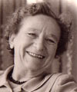
...výchovou ale nelze schizofrenii navodit
Frieda Fromm-Reichmannová
„Schizofrenogenní matka“
(1948)
Kulturní rozdíly v mateřské roli mezi Německem a Spojenými Státy
Panovačné matky mohou v dítěti vyvolávat pocit nejistoty, úzkosti a nenávisti
V extrémních případech může strach z dominantní matky vést k duševní poruše
(Hornstein, 2000)
Notes:
Frieda Fromm-Reichmannová -Svým výrokem o schizofrenogenní matce rozčílila několik generací rodičů, kteří se zmobilizovali a začali vytvářet různá svépomocná hnutí. Frieda Fromm-Reichmannová se celou svoji psychiatrickou kariéru věnovala psychoterapii psychotických pacientů. Ačkoli mnohé z postupů, které používala v léčbě pacientů se schizofrenií ovlivnily pozitivně přístup dalších generací psychiatrů k pacientům, je v psychiatrických kruzích i mezi laickou veřejností známá poněkud nešťastně zvolenou formulací o „schizofrenogenní matce“ .Tento termín použila v nadsázce, když se pokoušela vystihnout kulturní rozdíly v mateřské roli mezi Německem, v němž vyrůstala, a Spojenými Státy, do nichž před druhou světovou válkou emigrovala. Uvedla, že na rozdíl od Evropy, kde si jsou děti a matka vzájemně blízké, jelikož je spojuje strach z patriarchálního otce, stojí v Americe děti a matka na odlišných pozicích, jelikož se americké ženy mužů nebojí a tudíž v rodinné dynamice zaberou dominantní místo. Panovačné matky mohou vyvolávat v dětech pocity nejistoty, úzkosti a nenávisti. V extrémních případech může strach dítěte z dominantní matky vést k duševní poruše.)(Hornstein, 2000).

Slide 34
Cannabis a schizofrenie
Užití cannabis v adolescenci vede k dvoj - trojnásobnému relativnímu riziku schizofrenie nebo schizofreniformní poruchy v dospělosti.
Čím nižší je věk v době prvního užití cannabis, tím je vyšší riziko psychotického stavu.
Cannabis není dostatečný ani nezbytně nutný faktor pro rozvoj psychozy, ale je součástí kauzální konstelace.
Škodlivé důsledky užití cannabis jsou patrné jen u menšiny uživatelů: Nicméně tato menšina je významná jak z klinického hlediska tak z populačního hlediska.
Odhaduje se, že 8% schizofrenie by se dalo předejít, kdyby se cannabis eliminoval z populace.
Čím intenzivnější je užívání cannabis, tím je riziko schizofrenie vyšší.
Užívání cannabis zhoršuje průběh schizofrenie: zvyšuje riziko relapsů i riziko vzniku závislosti. (Degenhardt, 2002)

Slide 35
STIGMA
duševní nemoc je podle názoru pacientů i podle názoru okolí jiná než ostatní nemoci
nese s sebou cejch - stigma, které je jakýmsi shrnutím předsudků o tom, co to znamená být duševně nemocný
pacienti jsou považováni za „nesvéprávné, zhlouplé, nevypočitatelné a potenciálně nebezpečné“
vede k posílení příznaků a škod, které schizofrenie působí
bere nemocným sebedůvěru, zhoršuje jejich uplatnění a brání jejich návratu do společnosti a do práce
zhoršuje spolupráci při léčbě, při braní léků
ANTISTIGMATIZAČNÍ PROGRAM

Slide 36
Léčba schizofrenie
kombinace biologických, psychologických a sociálních metod
ambulantní, hospitalizace (většinou vyžaduje)
medikamentózní léčba, psychoterapie, socioterapie, rodinná terapie, pracovní terapie, sociální nácvik, rehabilitace

Slide 37
Terapie schizofrenie je komplexní
Schizofrenie je léčitelná nemoc.
Většina nemocných je odkázána na dlouhodobou terapii (roky).
Antipsychotika jsou léky určené k odstranění akutních psychotických příznaků a k dlouhodobé prevenci relapsu.
Psychosociální intervence - předpoklad zhoršení průběhu nemoci vlivem stresu. Jejich cílem je zvýšit práh odolnosti vůči stresorům (tréninkem sociálních dovedností a rehabilitací kognitivních funkcí) a snížit intenzitu chronického stresu v jeho bezprostředním okolí, především v rodině (rodinnou psychoedukací) a ve společnosti (edukačními intervencemi cílenými na odstranění stigmatu, podpůrnou záchrannou sociální sítí).

Slide 38
Léčba psychóz: ANTIPSYCHOTIKA VŽDY
Elektrokonvulze
Transkraniální magnetická stimulace
jiné
Psychoedukace
Psychoterapie
Rehabilitace kognitivních funkcí
Rodinné intervence
psychosociální
léčba
Antipsychotika
Anxiolytika
Antidepresiva
Anticholinergika
psychofarmaka
Notes:
Pilířem léčby psychóz jsou psychofarmaka, léky používané k léčbě duševních onemocnění. V léčbě psychóz jsou nejdůležitější antispychotika. Léky většinou doplňuje psychosociální léčba, případně jiné léčebné prostředky. Psychosociální léčba zahrnuje například psychoterapii či nácvik sociálních dovedností. Jinými terapeutickými prostředky, které se však užívají spíše výjimečně, jsou například transkraniální magnetická stimulace či elektrokonvulzivní léčba.

Slide 39
Neuroleptika - antipsychotika
objev neuroleptik znamenal průlom v možnostech léčby schizofrenie
veškerá známá antipsychotika sdílejí jednu důležitou charakteristiku: antagonizují dopaminové D2 receptory
neuroleptika se liší:
-ve spektru nežádoucích účinků
-v mohutnosti účinku (vysoká, střední, nízká účinnost)
-v aplikační formě (perorální, injekční, krátkodobě působící, semidepotní, depotní)
vývoj nových typů neuroleptik - atypických -větší šíře účinnosti, menší nežádoucí účinky

Slide 40
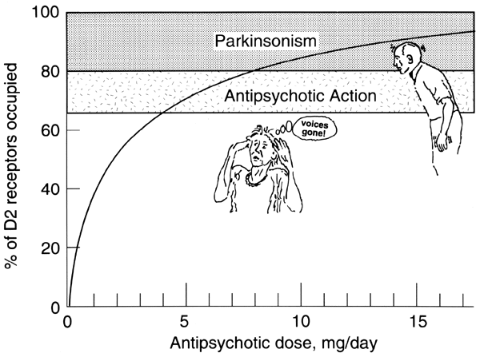
Klinický efekt antipsychotik
(Seeman 1996)

Slide 41








Nežádoucí účinky neuroleptik
ztuhlost, chvění, třes, vnitřní
neklid (nucení k chůzi, přešlapování)
svalové křeče (nejčastěji ruce, obličej)
ospalost nízký krevní tlak sucho v ústech zácpa
hormonální poruchy
nárůst hmotnosti
Notes:
Nežádoucích účinků je celá řada. Na vině je ovlivnění různých buněčných receptorů. Takový lék proti psychóze, který by blokoval pouze dopaminové receptory a ještě ke všemu jen v určitých částech mozku, dosud nemáme. Většina antipsychotik působí i na jiné receptory – třeba ty, které ovlivňujíí chuť k jídlu, ospalost, krevní tlak nebo pohyby střeva, napětí svalů atd.

Slide 42
Antipsychotika první generace
Hlavním mechanismem je blokáda D2/D3 receptorů v mezolimbické, mezokortikální, nigrostriatální a tuberoinfundibulární oblasti.
Hlavním „žádoucím“ účinkem je odstranění pozitivních schizofrenních symptomů (blokádou receptorů v mezolimbickém a mezokortikálním systému).
Jejich používání však limituje řada nežádoucích účinků.
Nejsou dostatečně účinná v terapii negativních a kognitivních schizofrenních symptomů, jejich projevy mohou dokonce zhoršovat.
30-50% pacientů s pozitivními schizofrenními symptomy se po podání těchto antipsychotik zlepšuje málo, nebo vůbec ne.

Slide 43
Nežádoucí účinky antipsychotik první generace
extrapyramidové syndromy (blokádou nigrostriatálního systému),
hyperprolaktinémie (blokádou tuberoinfundibulárního systému),
nadměrná sedace (blokádou histaminových H1 receptorů),
posturální hypotenze, pokles libida, poruchy erekce, hypobulie a apatie (blokádou adrenergních alfa 1 receptorů),
zvýšení hmotnosti (blokádou H1 receptorů),
suchost sliznic, poruchy akomodace, obstipace, retence moči, poruchy paměti a sinusová tachykardie (anticholinergní působení blokádou muskarinových receptorů),
neuroleptická dysforie
fotosenzitivita, cholestáza v játrech, alergie, snížení záchvatového prahu s rizikem výskytu epileptických záchvatů
neuroleptický maligní syndrom

Slide 44
Klinicky významné extrapyramidové syndromy v důsledku podávání antipsychotik
parkinsonismus
akutní dystonie
akatizie
tardivní dyskinéza

Slide 45
Antipsychotika druhé generace
podle mechanismu účinku se dělí na:
selektivní antagonisty D2/D3 receptorů (sulpirid, amisulprid),
selektivní antagonisty serotoninových a dopaminových receptorů (SDA) (risperidon, ziprasidon, iloperidon, sertindol),
multireceptorové antagonisty (MARTA: D, 5-HT, alfa, H, M) (clozapin, olanzapin, quetiapin a zotepin) a
D2 stabilizátory (aripiprazol).

Slide 46
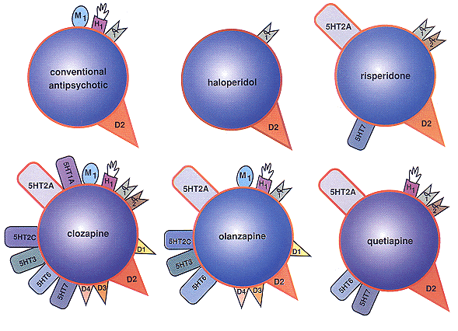
Receptorové profily některých antipsychotik
podle Stahla, 1999

Slide 47
Atypická antipsychotika: žádoucí a nežádoucí účinky
Žádoucí účinky:
  odstranění pozitivních symptomů
  schopnost příznivě působit i u pacientů považovaných za farmakorezistentní
  zmírnění negativních a kognitivních symptomů
  zmírnění deprese
Nežádoucí účinky:
  nárůst hmotnosti
  zácpa
  sucho v ústech
  útlum

Slide 48
Atypická antipsychotika
Generický název | Firemní název | Dávkování (mg/den)
clozapin | Leponex | 200-600
olanzapin | Zyprexa | 10-20
quetiapin | Seroquel | 300-700
zotepin | Zoleptil | 100-300
risperidon | Risperdal, Rispen | 4-8
ziprasidon | Zeldox | 80-160
sulpirid | Dogmatil, Prosulpin | 400-1200
amisulprid | Solian | 400-1200

Slide 49

Co mohou ovlivnit psychosociální intervence
příznaky
spolupráci při léčbě
napětí v rodině
kognitivní deficit
sociální dovednosti

Slide 50
Psychoedukace
Systematická, strukturovaná a didaktická informace nemocným a jejich blízkým o nemoci a její léčbě, jejímž cílem je naučit je dovednostem důležitým pro její zvládání a usnadnit adaptaci na nemoc.
Notes:
Informační deficit je dramatický

Slide 51
Psychoterapie
Psychoterapie suportivní: obtíže v mezilidské komunikaci, deprese a potřeba vyrovnat se s mnohdy přetrvávajícími a velmi stresujícími psychotickými symptomy.
Psychoterapie kognitivně-behaviorální (KBT)
umožňuje analyzovat maladaptivní vzorce hodnocení a chování, vysvětlit, jak tyto vzorce vznikly a co je udržuje, a v průběhu terapie je pomáhá pacientovi změnit na adaptivnější strategie (Praško, 2002)
v situacích, kdy pacienta sužují přetrvávající psychotické příznaky, KBT je schopna redukovat symptomy, především závažnost bludů
spolupráci při KBT však může limitovat řada faktorů, především nedostatek náhledu: zjistilo se, že větší náhled predikuje lepší výsledek KBT (Garety et al., 1997)

Slide 52
Nácvik sociálních dovedností a trénink kognitivních funkcí
Sociální dovednosti slouží k řešení mezilidských problémů všedního dne. Jejich verbální (obsah sdělovaného, intonace a dynamika hlasu) a nonverbální (oční kontakt, gestikulace) komponenty tvoří ustálenou škálu chování a projevů.
Pacienti se schizofrenií selhávají v běžné každodenní komunikaci, prohlubuje se sociální izolace.
Trénink pomáhá pacientům správně interpretovat dění v sociálním poli a adekvátně na ně reagovat.
Nelze od sebe oddělovat nácvik kognitivních funkcí a trénink sociálních dovedností.
Míra neurokognitivního postižení při zahájení intervence predikuje množství naučených sociálních dovedností. U pacientů se schizofrenií se opakovaně zjišťují poruchy verbálního učení a vybavování, prostorové a verbální pracovní paměti, pozornosti a exekutivních funkcí (například plánování, iniciování činnosti, reakce na změnu zevních podmínek, apod).

Slide 53
Rehabilitace
Model intenzivní individuální komunitní péče vychází z principu zachování kontinuity psychiatrické a lékařské péče a sociálních služeb.
Zaměstnání s podporou preferuje strategii ”nejprve zaměstnat a potom trénovat” oproti ”nejprve trénovat a potom zaměstnat”.
Chráněná bydlení mají zajistit cenově dostupné a důstojné ubytování. V současnosti je preferován model, v němž dochází ke spolupráci mezi provozovateli “normálního” bydlení a osobními asistenty, kteří pomohou pacientovi nalézt bydlení odpovídající jeho potřebám a požadavkům.
Socioterapeutické kluby

Slide 54
Schizoafektivní porucha
(F 25)
onemocnění, při kterém se vyskytují známky poruchy nálady a schizofrenní poruchy současně, nebo společně v rozmezí nejvýše několika dnů
vyskytují se bludy, které se svým obsahem neshodují s náladou a mohou mít podivný, bizarní obsah, vyskytují se bludy paranoidní
vždy je nutná přítomnost charakteristických příznaků pro schizofrenii
typická přítomnost chorobně zvýšené nebo skleslé nálady

Slide 55
Schizoafektivní porucha
Elevovaná nálada
může být doprovázena expanzivním chováním a zvýšeným sebevědomím s podrážděností, velikášskými bludy a nekritičností
Depresivní nálada
je spojena s útlumem chování, autoakuzačními bludy, halucinacemi, bezradností i suicidálními myšlenkami nebo tendencemi
Další netypické příznaky, dříve však považovány pro diagnózu schizoafektivní psychózy za nutné:
zmatenost
neklidné delirium
oneiroidní stav -snu podobný psychotický prožitek s výrazným afektivním doprovodem a halucinatorně-bludnou symptomatikou

Slide 56
Schizoafektivní porucha
Prognóza -příznivější než u schizofrenie
Klasifikace
Schizoafektivní porucha
-depresivní typ
-manický typ
-smíšený typ
Diferenciální diagnostika: schizofrenie, afektivní poruchy, organické poruchy

Slide 57
Léčba schizoafektivní poruchy
Antipsychotika v kombinaci s antidepresivy
Atypická antipsychotika -risperidon, olanzapin -výraznější ovlivnění afektivní (především depresivní a úzkostné symptomatiky)
Antidepresiva -SSRI -fluoxetin, fluvoxamin, citalopram
ECT

Slide 58
Akutní a přechodná psychotická porucha (F 23)
charakterizovaná akutním začátkem
rozvine se bez prodromů, často již během dnů
na počátku onemocnění je obvykle dobře rozpoznatelný STRES
jejich příznaky se velmi rychle střídají a proměňují
Rozdělení
poruchy bez příznaků schizofrenie
poruchy s příznaky schizofrenie
schizoformní psychotické poruchy

Slide 59
Akutní a přechodná psychotická porucha (F 23)
v popředí
vzrušením doprovázené proměnlivé bludy
emoční vzepjetí a agitovanost
nepřiléhavé a přehnané afekty někdy i extatického charakteru
katatymní zkreslení soudů i činů
paranoidní a manická symptomatika
naléhavá a vyčerpávající vzrušenost

Slide 60
Léčba
znovunastolení kontroly pacienta nad situací, odstranění zátěže
antipsychotika pokud možno v nízkých dávkách a většinou jen po dobu nutnou k obnovení kontroly nad situací
ke snížení afektivního doprovodu a agitovanosti perorální benzodiazepinová anxiolytika
u mladších -nutno zvážit, zda se nejedná o první ataku onemocnění schizofrenií

Slide 61
Trvalá poruchy s bludy
(F 22)
dříve se tyto psychózy označovaly jako „paranoické“
onemocnění charakterizované jedním nebo více dobře formovanými bludy, které se prolínají s životem pacienta
typicky jde o bludy perzekuční, ale i o bludy inventorní, erotomanické, žárlivecké, hypochondrické a zvláštní druh -kverulantský blud ublíženosti doprovázený snahou domoci se veřejné nápravy a zadostiučinění

Slide 62
Trvalá poruchy s bludy
pokud je bludů více, jsou dobře propojené a mohou být doprovázeny i halucinacemi, které je doplňují
není formální porucha myšlení, emotivita je přiměřená, osobnost jako celek budí dobře integrovaný dojem
blud ale může zcela ovládnout pacientovo prožívání a jednání, prosazuje se do pacientova života a působí mu značné utrpení -zejména dysmorfofobické bludy (bludy znetvoření), hypochondrické bludy (blud napadení parazity nebo tělesného zápachu), často doprovázené dotvrzujícími halucinacemi

Slide 63
Trvalá poruchy s bludy
Výskyt: začíná v kterémkoli věku, průměrně okolo 40 let
Diferenciální diagnostika: paranoidní schizofrenie, organická porucha, afektivní poruchy (velká deprese, manická porucha)
Průběh: onemocnění je chronické v polovině případů
Léčba: složitá, málokdy dobrovolná
farmakologická -antipsychotika
-antidepresiva
psychoterapie
rehabilitace

Slide 64
Indukovaná porucha s bludy
porucha s bludy, u níž jsou bludy sdíleny dvěma nebo více osobami, které jsou vzájemně úzce emočně svázány
pouze jedna z nich trpí skutečnou psychotickou poruchou, bludy jsou indukované druhé osobě (dalším osobám) a obvykle mizí, když jsou tyto osoby od sebe odděleny
vzácná, častěji postihuje ženy
v 90% zahrnuje členy jedné rodiny (dvě sestry, matky a jejich děti, otcové a jejich děti, manželé)
asi 25% submisivních partnerů (příjemců) trpí nějakou fyzickou nedostatečností, např. nedoslýchavostí nebo stavem po mozkové mrtvici
průběh je obvykle chronický a paralelní s onemocněním induktora
pro submisivního příjemce je prognóza poměrně dobrá, často stačí odloučení od induktora -spontánně dojde k ústupu psychotické symptomatiky (asi u 40% případů)

Slide 65
Prognóza schizofrenie s velmi časným a časným začátkem
onemocnění zasahuje do rozvíjející se osobnosti
schizofrenie s časným začátkem : 15% dobrý průběh, 25% částečná úzdrava, 60% špatná prognóza
medikace většinou velmi dobře potlačí příznaky pozitivní, negativní symptomy odolnější vůči léčbě
nutná spolupráce se školou, individuální přístup, korekce rodičovských ambicí

Slide 66
Vyloučení organicity
odběry krve: KO, biochenie, virologie, bakteriologie, sérové protilátky panelu limbických encefalitid
toxikologie
oční pozadí k vyloučení známek městnání
neurologivké vyšetření vč. EEG
MR mozku (pouze CT nedostačující)

Slide 67
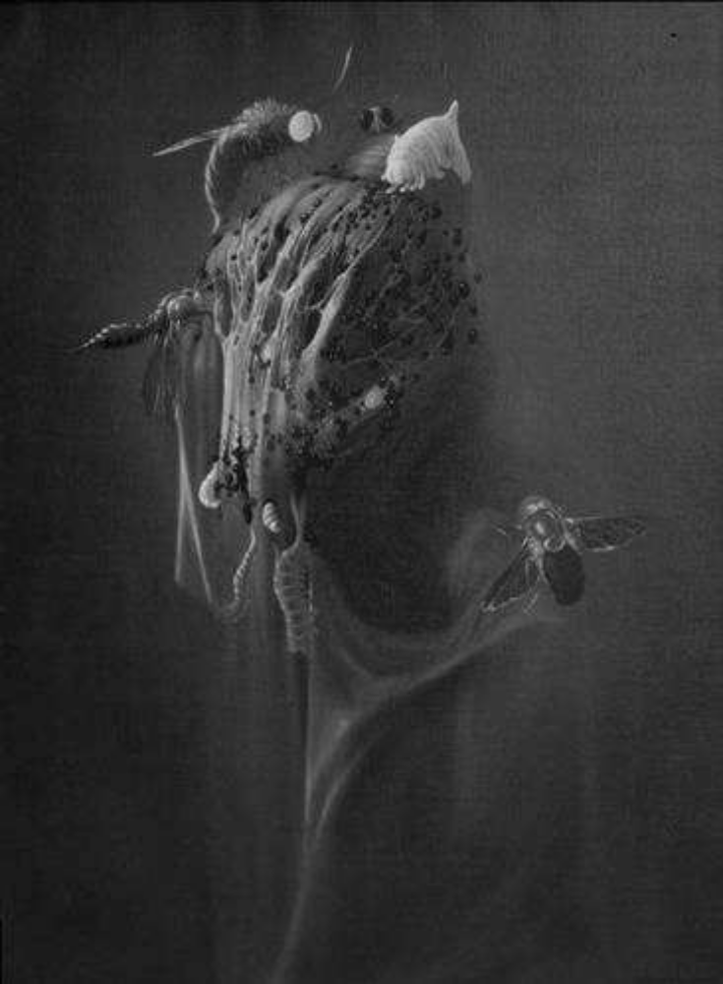
Děkuji za pozornost.
Schizofrenie v podání polského umělce Maxe Szoce

